Slide 1
Prediction of Kidney Failure with Deep Neural Networks Fusing WSI and Immunofluorescence Images
Relatore
Costantino Grana
Correlatore
Federico Bolelli
Candidato
Rosati Gabriele
Notes:
BUONGIORNO A TUTTI, OGGI PRESENTO IL MIO LAVORO DI TESI MAGISTRALE CHE SI E’ SVOLTO NELL’AMBITO DEL MEDICAL IMAGING SU BIOPSIE DI RENI.

Slide 2
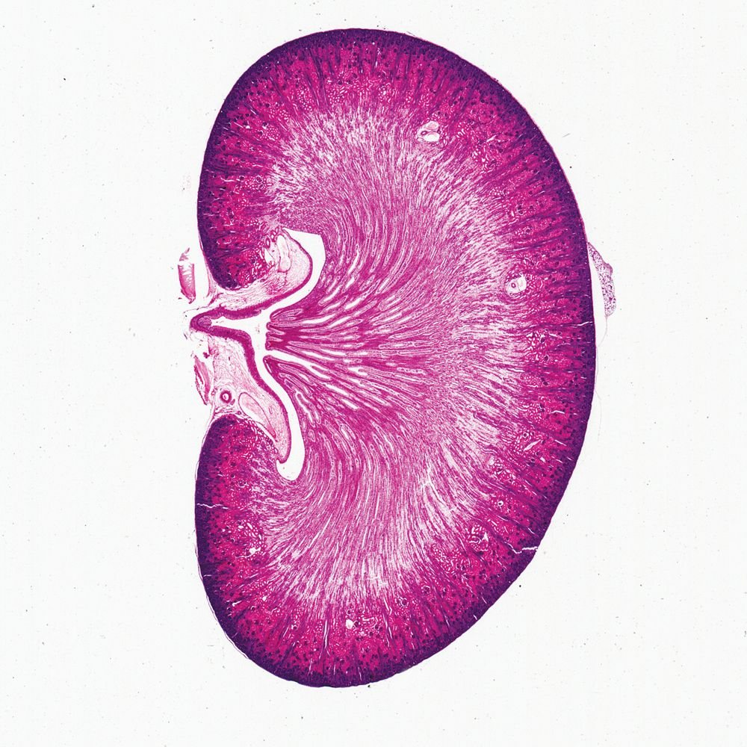
The research
Purpose : investigate and improve the prognostic score of the learning algorithm (DLPS) to predict whether patients will suffer from renal failure within the next 5 years.
Use cases:
Evaluate the risk of access to the transplant
Predict prognosis
Therapeutic possibilities
Home/hospital management
Notes:
IL PROGETTO CHE PRESENTO E’ UN LAVORO INTERDISCIPLINARE CHE HA COINVOLTO L’AIUTO DEI MEDICI CON LO SCOPO DI APPROFONDIRE E MIGLIORARE
LO SCORE PROGNOSTICO DELL’ALGORITMO PREDITTIVO PER POTER PREVEDERE SE IL PAZIENTE ANDRA’ IN CONTRO AD INSUFFICIENZA RENALE
NEI PROSSIMI 5 ANNI,
QUESTO SERVE MOLTO AI MEDICI
PER VALUTARE AD ESEMPIO IL RISCHIO DI ACCESSO AL TRAPIANTO
FARE PREVISIONI SUL DECORSO DELLA MALATTIA
VALUTARE POSSIBILITA’ TERAPEUTICHE
E PER TUTTA LA GESTIONE DOMICILIARE O DI RICOVERO OSPEDALIERO.

Slide 3
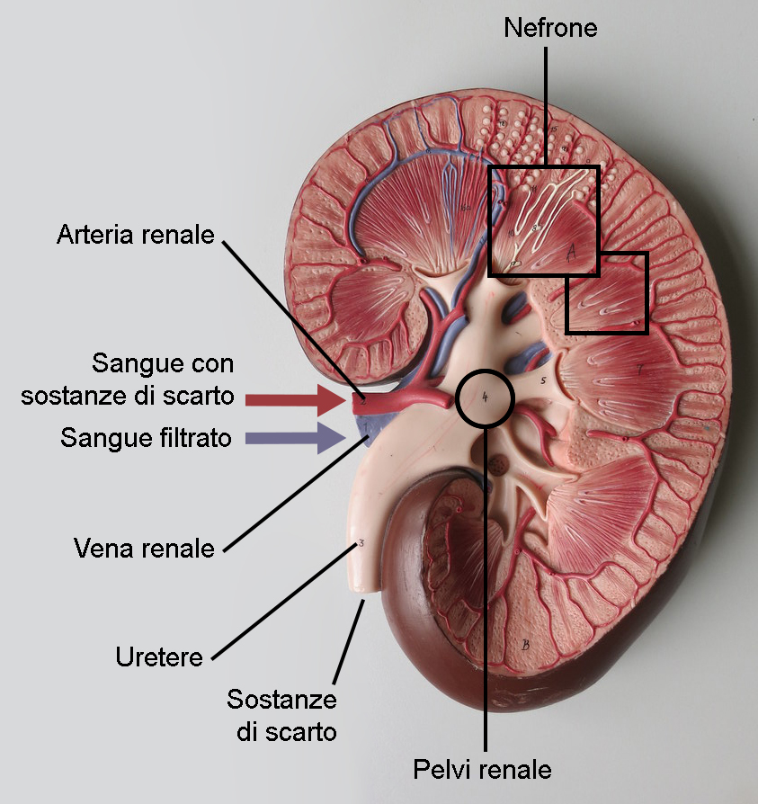
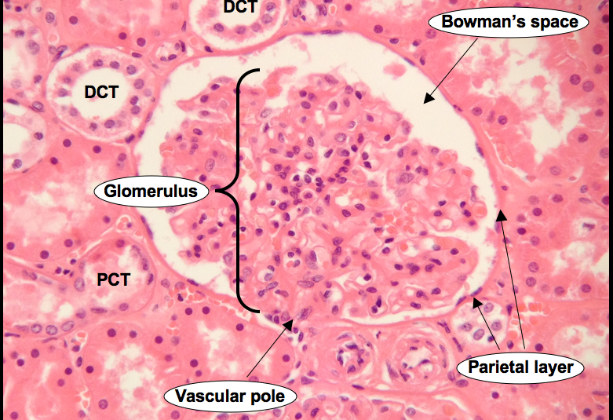
The kidney
Plasma filtration
Execretion of waste products
Acid Base Homeostasis
Glomerulus
Notes:
QUINDI L’OGGETTO DEL NOSTRO STUDIO E’ IL RENE,
LE FUNZIONI PRINCIPALI DEL RENE SONO 3
FILTRAGGIO DEL PLASMA, CHE E’ UNA DELLE COMPONENTI FONDAMENTALI DEL SANGUE, UNA E’ IL PLASMA, POI CI SONO I GLOBULI BIANCHI E GLI ERITROCITI (CIOE’ I GLOBULI ROSSI).
2) ESCREZIONE DEI PRODOTTI DI SCARTO, CIOE’ LE SOSTANZE TOSSICHE DEL METABOLISMO
L’OMEOSTASI DEGLI ACIDI E DELLE BASI, CHE E’ UN Processo essenziale per l'organismo che consente di mantenere i valori dell'acidità (pH) compresi tra 7,35 e 7,45.
QUESTE FUNZIONI SONO SVOLTE DALLE UNITA’ FONDAMENTALI STRUTTURALI E FUNZIONALI DEI RENI, I NEFRONI, CHE A LIVELLO MICROSCOPICO SONO COMPOSTI
DAI GLOMERULI,
CI SONO APROSSIMATIVAMENTE UN MILIONE DI GLOMERULI PER OGNI RENE, TUTTI LAVORANO SIMULTANEAMENTE PER FILTRARE CIRCA 180 LITRI DI SANGUE AL GIORNO

Slide 4
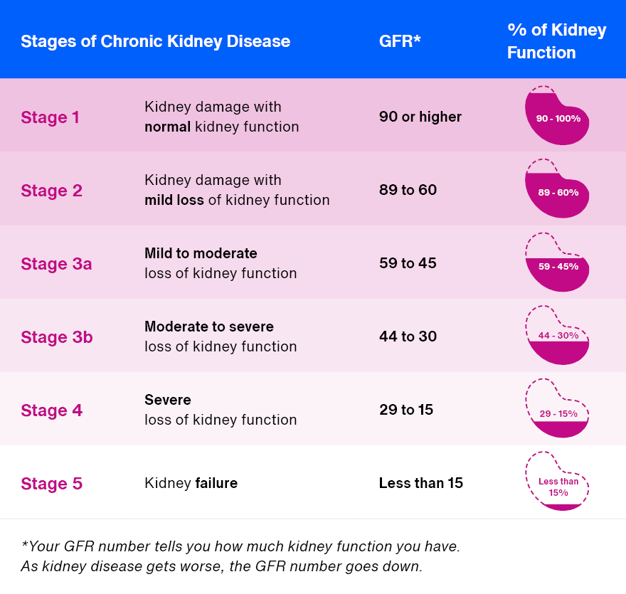
End-stage renal disease (ESRD)
Stage 5: Renal failure
(GFR less than 15 mL/min).
Main causes:
IgA Nephropathy
Hypertensions
Diabetes
Obesity
Smoking
4/13
Notes:
QUANDO LA CAPACITA’ DI FILTRAGGIO TOTALE DEI GLOMERULI, L’ eGFR (EXTIMATED FILTRATION RATE del glomerulo) SCENDE SOTTO 15 MILLILITRI AL MINUTO
SI RAGGIUNGE L’ULTIMO STADIO DI MALATTIA CRONICA DEL RENE, LO STADIO IRREPARABILE, SE NON TRAMITE TRAPIANTI O TECNICHE IRREVERSIBILI CHE CONTINUANO FINO A FINE VITA DEL PAZIENTE, COME LA DIALISI, ED E’ IN QUESTO STADIO CHE APPUNTO PARLIAMO DI FAILURE DEL RENE E DI ESRD, END STAGE RENAL DISEASE.
L’INSUFFICIENZA RENALE CRONICA HA TUTTA UNA SERIE DI CAUSE,
MA LA PRINCIPALE E’ LA IgA NEPHROPATY, CHE CONSISTE NEL DEPOSITO DELL’IMMUNOGLOBULINA A
ALL’INTERNO DEI GLOMERULI, IMPEDENDO L’ATTIVITA’ DI FILTRAGGIO, ED E’ IMPORTANTE CITARLA PERCHE’ LAVOREREMO CON PAZIENTI AFFETTI DA IGA,
OPPURE CI SONO ALTRE CAUSE MINORI CHE POSSONO AUMENTARE IL FATTORE DI
RISCHIO. (2.30)

Slide 5
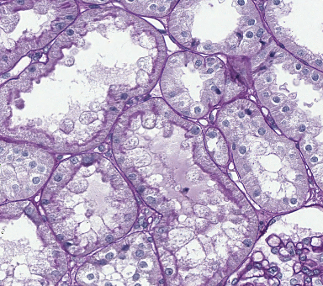
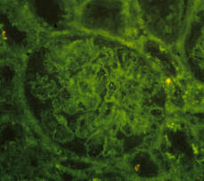
Datasets
Whole Slide Images (WSI)
496 biopsies (363 Train, 133 Test)
7167 patches (5361 Train, 1806 Test)
Immunofluorescence Images
254 images (160 Train, 94 Test)
Patch of a WSI
Immunofluorescence
Drawbacks:
Class imbalance
Lack of Standardization
Missing Data
Notes:
PER OTTENRE IL DATASET, AL PAZIENTE VIENE PRELEVATO TRAMITE UN AGO UNA PICCOLISSIMA PORZIONE DI CAMPIONE CHE VIENE MESSO IN VETRINO,
C’E’ UN PROCESSO DI DIGITALIZZAZIONE TRAMITE SCANNER APPOSITO E POI CI SONO UNA SERIE DI CONVERSIONI FINO AL FORMATO TIFF CHE USIAMO.
IL DATASET SU CUI ABBIAMO LAVORATO E’ COMPOSTO DA 2 TIPOLOGIE DI IMMAGINI, LE WSI CON COLORAZIONE CONVENZIONALE ALLA MICROSCOPIA (PAS)
E LE IMMAGINI AD IMMUNOFLUORESCENZA CHE E’ LO STRUMENTO DIAGNOSTICO PER ECCELLENZA PER INDIVIDUARE PER INDIVIDUARE LA PRESENZA DI DEPOSITI DI IGA.
LAVORANDO CON IMMAGINI MEDICHE ABBIAMO RISCONTRATO PROBLEMATICHE LEGATE ANZITUTTO ALLO SBILANCIAMENTO DELLE CLASSI DEL DATASET, CHE E’ FORMATO DA UN MAGGIOR NUMERO DI IMMAGINI DI RENI SANI A CUI E’ ASSOCIATA LABEL 0 ANZICHE’ DI RENI MALATI ANNOTATI INVECE CON LABEL 1 E QUESTO E’ TIPICO QUANDO SI LAVORA CON MALATTIE RARE.
LA MANCANZA DI STANDARDIZZAZIONE NELL’ACQUISIZIONE DEI DATI, CHE PUO’ PORTARE AD AVERE FORMATI DIVERSI CHE SONO IMPOSSIBILI DA COMBINARE
DATI INCOMPLETI E SOPRATTUTTO DATI NON ANNOTATI, SONO MOLTO COMUNI NEI RECORDS DEI MEDICI.
(3.30)

Slide 6
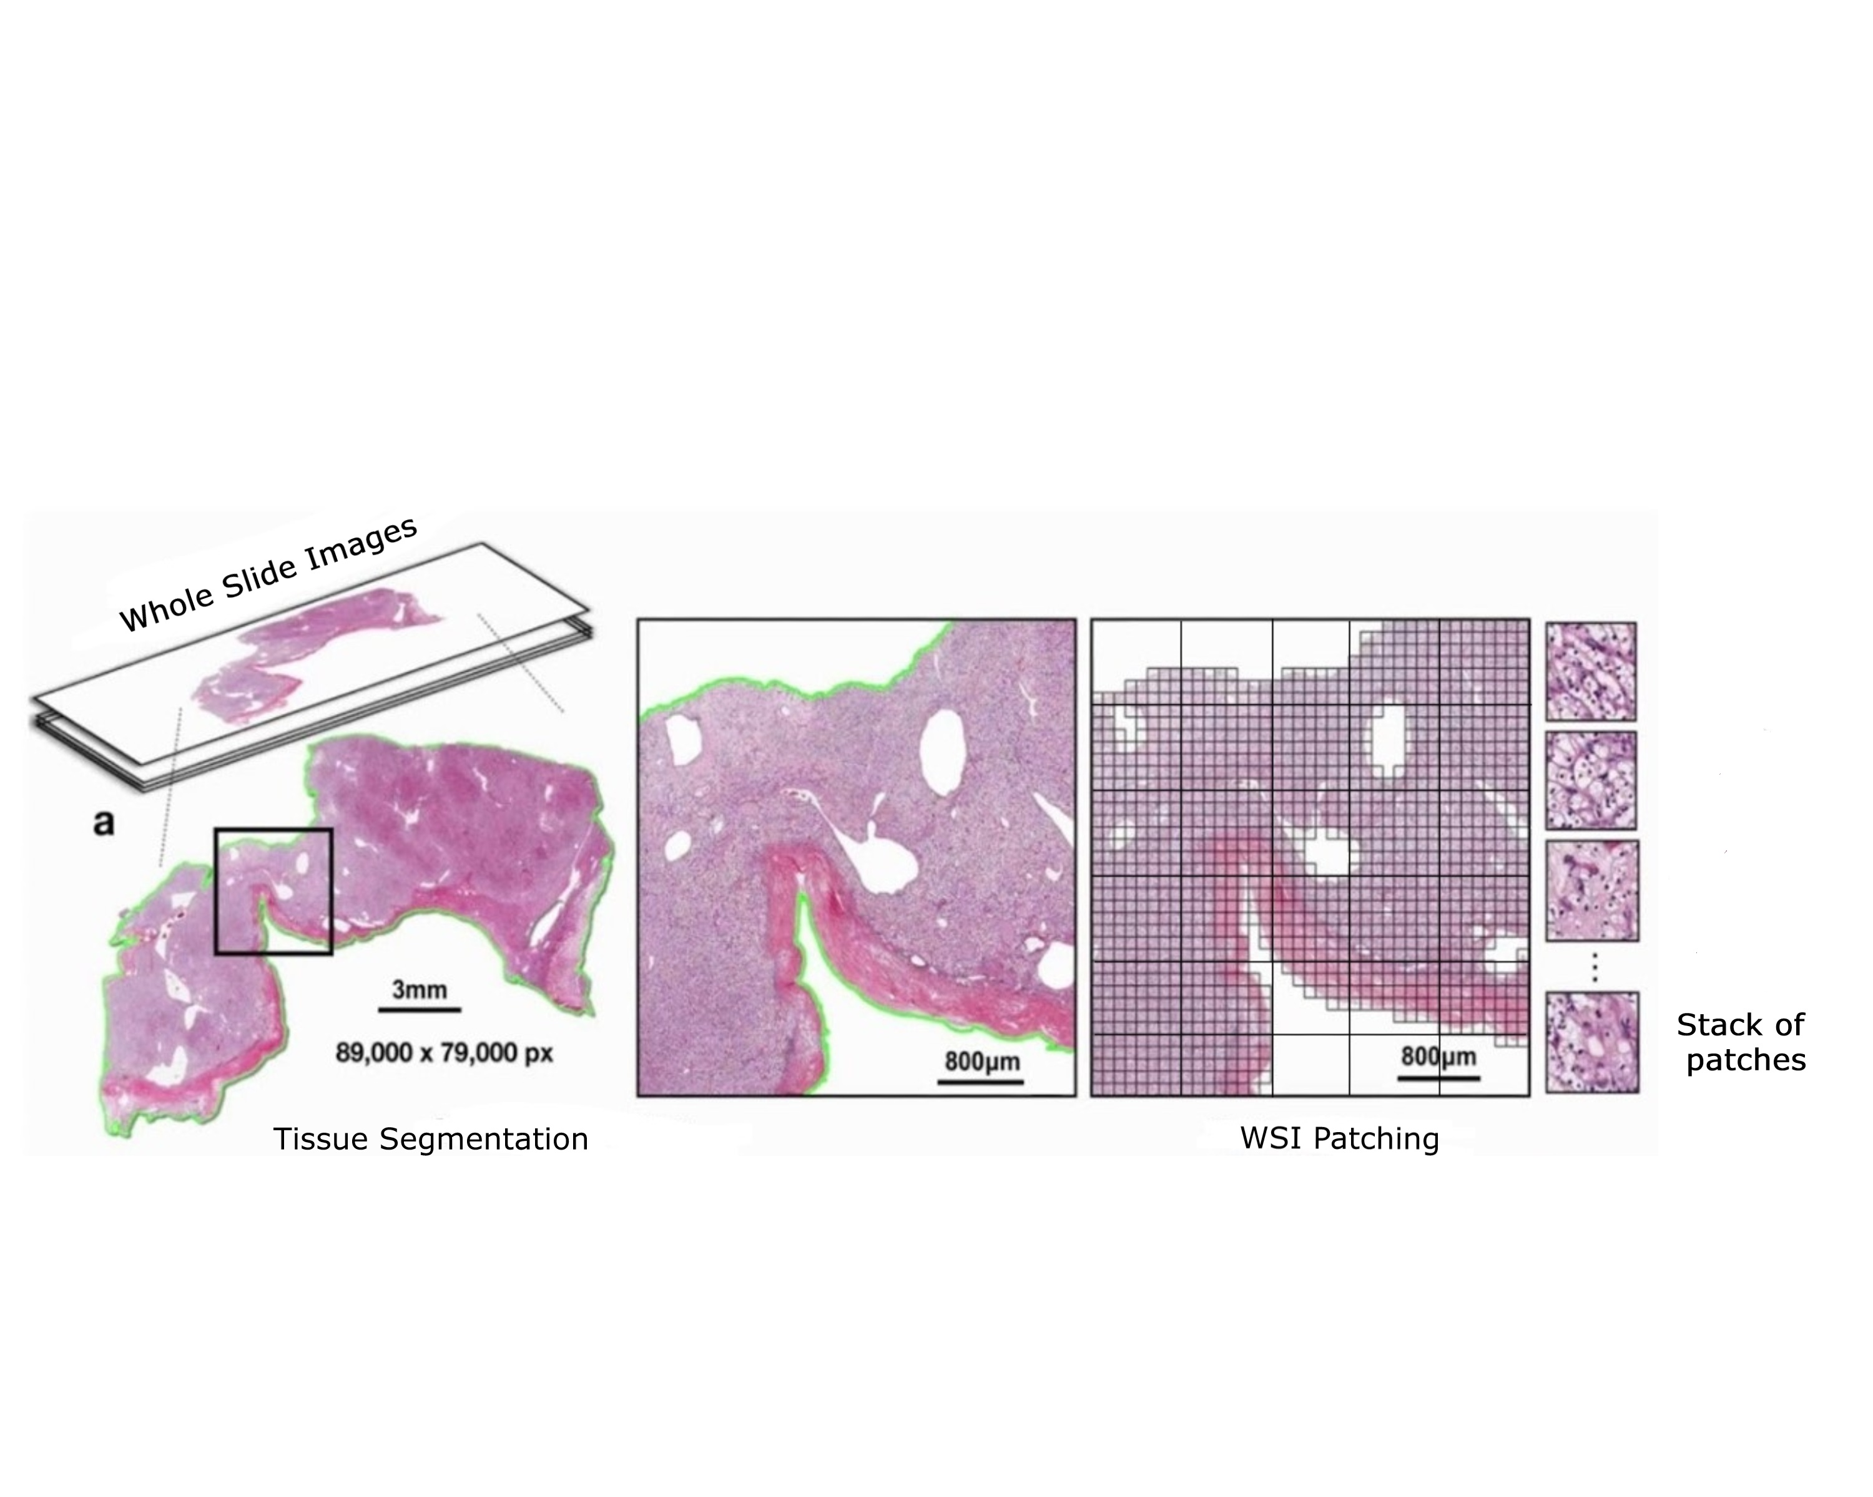
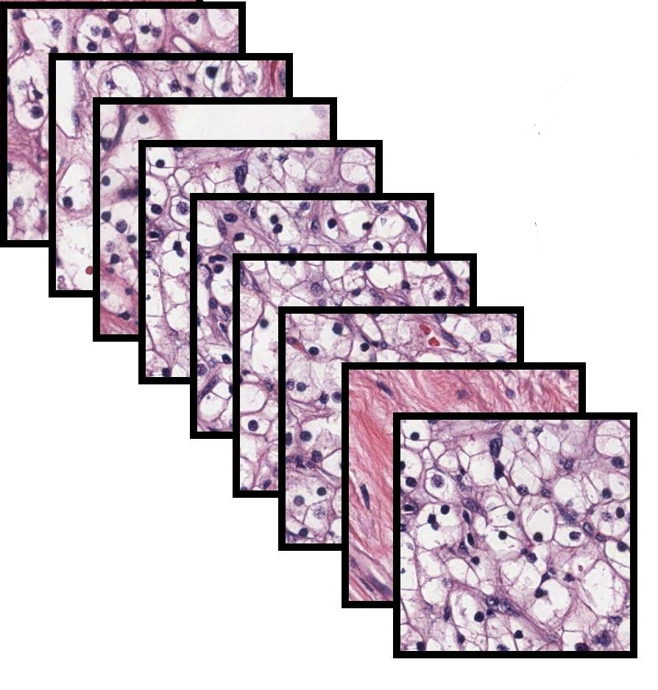
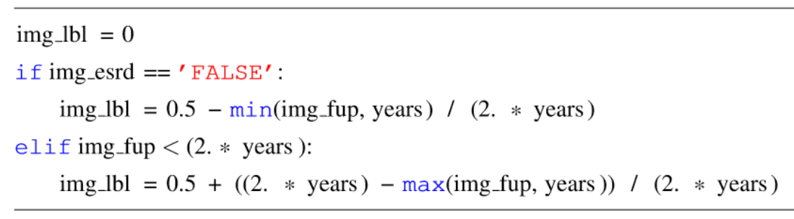
Patches and labeling
G.F.R.
Follow-up
Years
Notes:
LE WSI SONO PARTICOLARI PERCHE’ HANNO UNA ALTISSIMA RISOLUZIONE
QUINDI PER POTERLE USARE CON TECNICHE TRADIZIONALI SERVE UNA PIPELINE DI PREPROCESSING
CHE CONSISTE ANZITUTTO NEL PATCHING, CIOE’ NEL SUDDIVIDERE LA WSI IN PARTI NON SOVRAPPOSTI DI DIMENSIONI RIDOTTE
(512X512), POI VIENE CREATO, A LIVELLO DI CODICE, UNO STACK DELLE PARTI ESTRATTE DA UNA STESSA BIOPSIA.
L’ANNOTAZIONE E’ STATA FATTA A LIVELLO DI BIOPSIA, OGNI PATCH EREDITA L’ANNOTAZIONE DELLA BIOPSIA DALLA QUALE PROVIENE
I MEDICI MANUALMENTE HANNO ANNOTATO LO STATO DEL RENE,
REGISTRANDO SE IL RENE E’ GIA’ NELLO STATO TERMINALE E QUANTI ANNI DI FOLLOW UP HA IL PAZIENTE
PER RICAVARE IL GROUND TRUTH ABBIAMO CONFRONTATO QUESTI VALORI CON I 5 ANNI DI FORECASTING, IL VALORE OTTENUTO SARA’ UN RISCK SCORE
CHE UTILIZZIAMO PER LA LOSS FUNCTION.
5 minuti

Slide 7
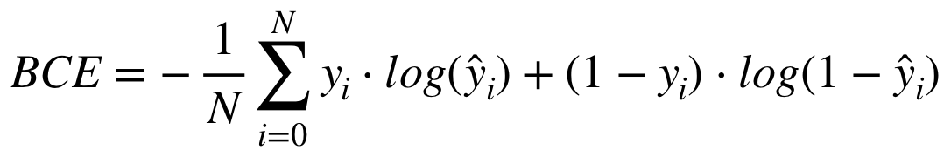
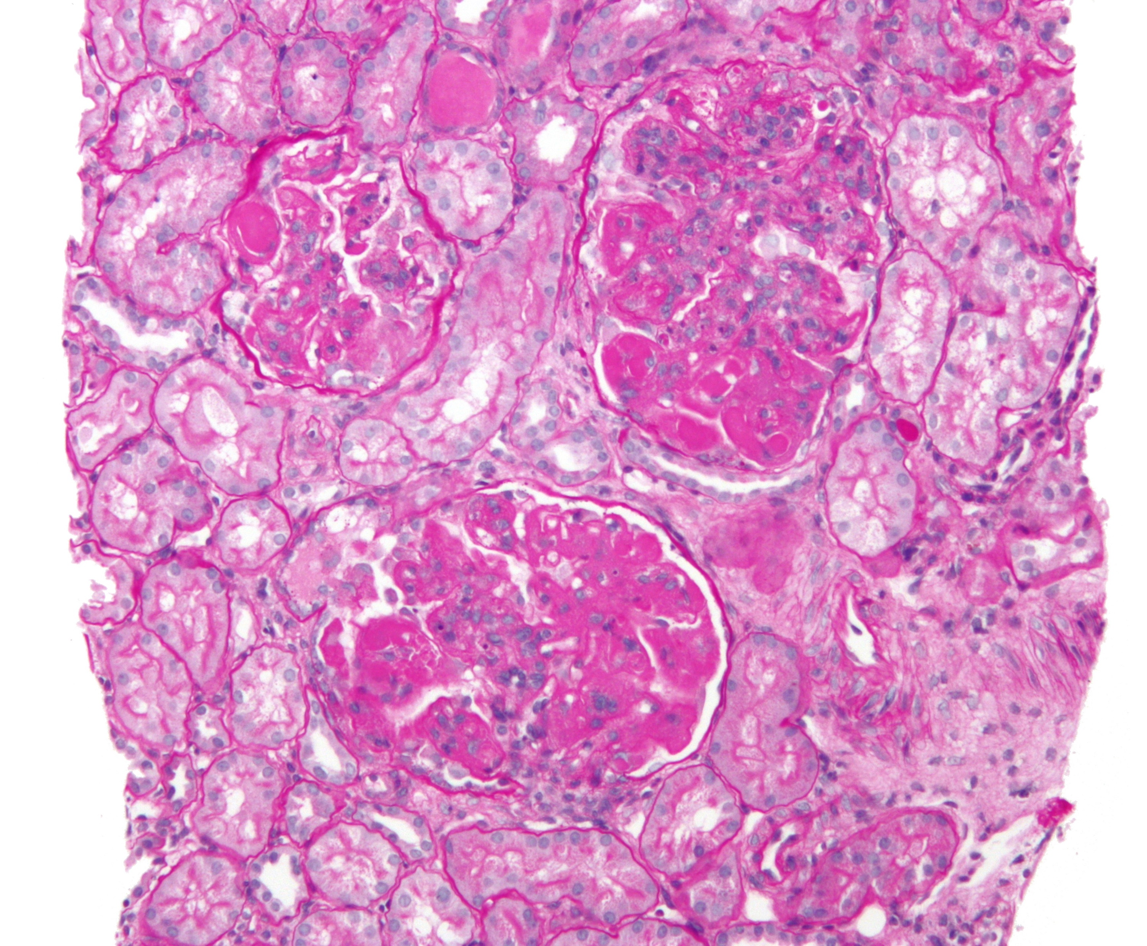
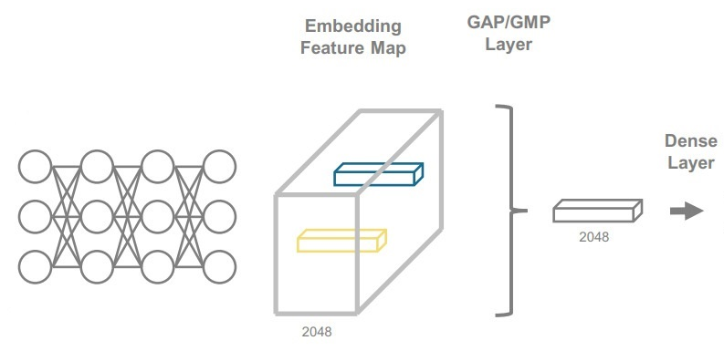
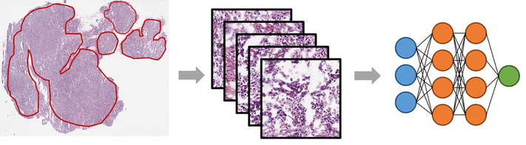
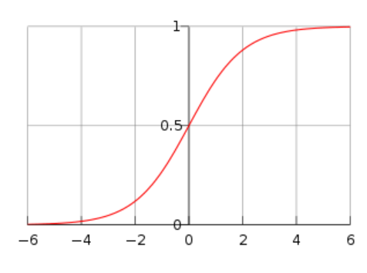
Deep learning
Convolutional Neural Networks (CNN) – ResNet
Supervised Learning
BCE Loss Function
> 0.5
Failure
SCORE
≤ 0.5
Not Failure
ResNet
WSI
Patches sampled
from WSI
Notes:
PER OTTENERE LE PREVISIONI, HO USATO ALGORITMI DI INTELLIGENZA ARTIFICIALE CHE FANNO PARTE DELLE METODOLOGIE DI DEEP LEARNING
IN PARTICOLARE GLI ESPERIMENTI SONO STATI FATTI CON CNN A BLOCCHI RESIDUALI, CIOE’ RESNET CON VARIE PROFONDITA’, (RESNET 18 34 PRINCIPALMENTE)
CHE SONO IDEALI PER IL PROCESSING DI IMMAGINI
IL LEARNING E’ DI TIPO SUPERVISIONATO PERCHE’ IL MODELLO E’ ALLENATO CON DATI ETICHETTATI
E PER LA CLASSIFICAZIONE, ESSENDO BINARIA, CIOE’ FAILURE/ NOT FAILURE, ABBIAMO USATO L ABINARY CROSS ENTROPY COME LOSS FUNCTION
L’OUTPUT DELLA RETE NEURALE SARA’ UN VALORE, CHE VIENE RIPORTATO TRA 0 E 1 DALLA SIGMOIDE E POI VIENE SOGLIATO CON TRESHOLD O.5,
SE E’ SUPERIORE LA RETE PREDICE LA FAILURE DEL RENE.
6 minuti.

Slide 8
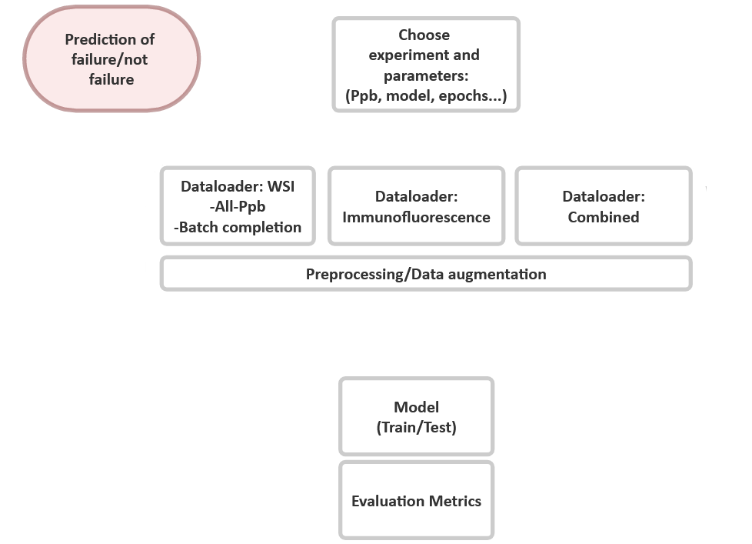
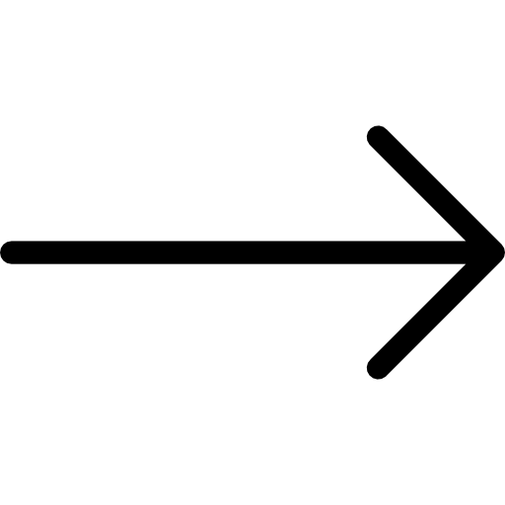
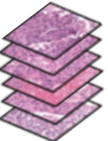



Pipeline
Main parameters:
Type of experiment:
WSI
Immunofluorescence
Combined
Patches per biopsy
Model
Epochs
Learning Rate
Stack
Stack
Stack
Stack
Stack
Notes:
QUESTA E’ LA PIPELINE AD ALTO LIVELLO DI UN ESPERIMENTO
CHE HA COME PRIMO STEP LA SCELTA DEL TIPO DI ESPERIMENTO CHE SI VUOLE ESEGUIRE, SONO DI 3 TIPOPOLGIE
SI POSSONO USARE LE WSI, LE IMMAGINI AD IMMUNOFLUORESCENZA OPPURE COMBINED, CIOE’ L’INTERSEZIONE DEI DUE DATASET,
SI SPECIFICA UN SET DI PARAMETRI, COME IL NUMERO DI PATCH CHE VOGLIO CONSIDERARE PER OGNI BIOPSIA, IL MODELLO, LE EPOCHE, OPTIMIZER E LERANING RATE,
A SECONDA DEL TIPO DI ESPERIMENTO HO UN DATALOADER CHE CARICA LE IMMAGINI DI TRAIN E DI TEST, HO UNA PARTE DI PREPROCESSING SUI TENSORI E LA COSTRUZIONE DEGLI STACK CHE VENGONO AGGREGATI NEI BATCH CON CUI SI ALLENA LA RETE, SI FA EVALUATION SULLA PORZIONE DI TEST E SI VALUTANO LE METRICHE.
7 minuti (7.30)

Slide 9
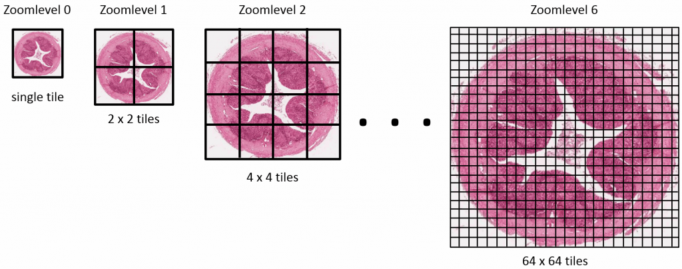
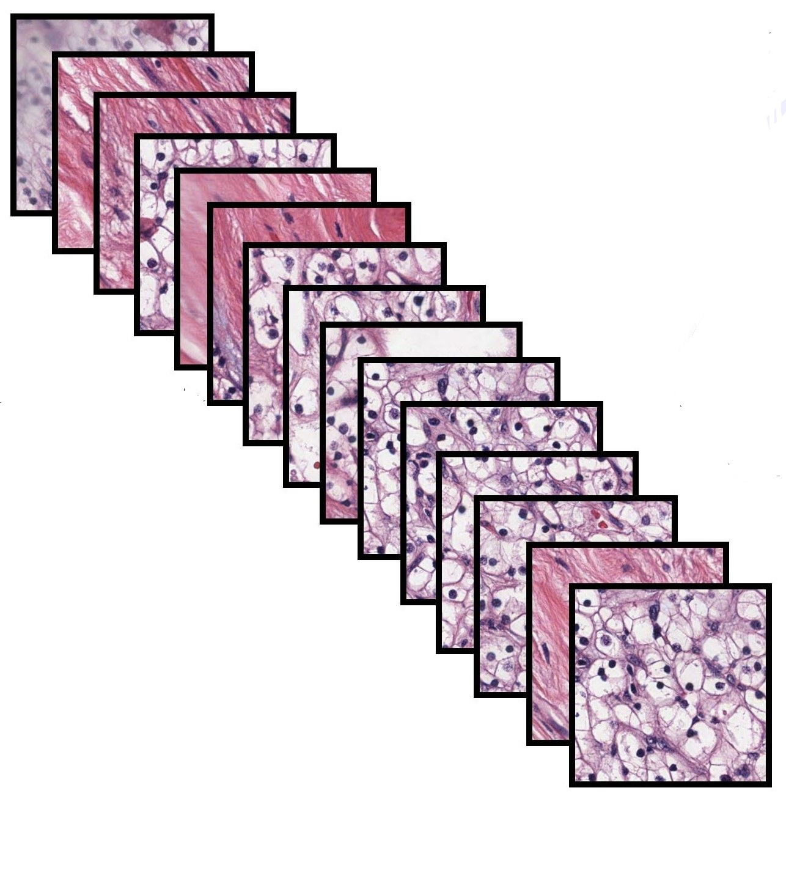
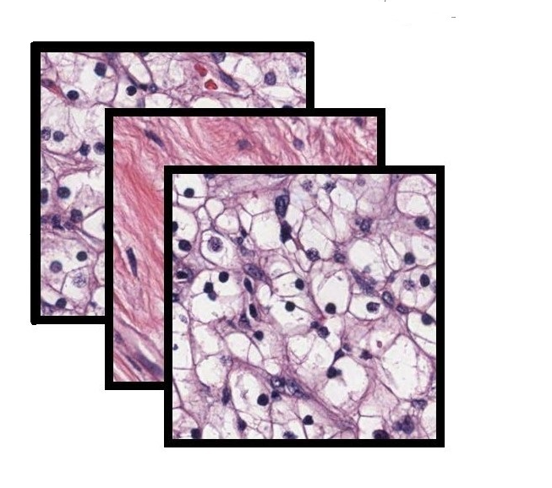
Experiment: WSI
1) Stack completion
Ppb parameter
Random sampling
Stack of equal size
S1 S2 S3
2) All patches per biopsy
Stack of different size
S1 S2 S3
Notes:
LAVORANDO CON LE WSI, GLI ESPERIMENTI DI EVALUATION SONO DI 2 TIPI
STACK COMPLETION
ALL PATCHES PER BIOPSY
QUESTA DISTINZIONE E’ DOVUTA AL FATTO CHE LE WSI CHE ABBIAMO NON SONO TUTTE STATE SUDDIVISE NELLO STESSO NUMERO DI PATCHES
E QUINDI GLI STACK POSSO AVERE DIMENSIONE VARIABILE.
QUINDI CONSIDERANDO QUESTO, NEL PRIMO CASO, UTILIZZANDO IL PARAMETRO PPB, CIOE’ PATCHES PER BIO, DEFINIVAMO IN ANTICIPO IL NUMERO FISSO DI PATCHES CHE COMPONGONO LO STACK, COMUNE A TUTTI GLI STACK, POI, SE IL NUMERO DI PATCHES IN CUI ERA STATA SUDDIVISA LA WSI ERA INFERIORE A PPB,
COMPLETAVAMO LO STACK CON UNA OPERAZIONE DI RANDOM SAMPLE CON RIMESSA SUI PATCHES CHE AVEVAMO, QUINDI COMPLETIAMO LO STACK RIPESCANDO DALLA SACCA DI PATCHES CHE ABBIAMO, COSI ABBIAMO UNO STACK DI UGUALE DIMENSIONE PER OGNI WSI E ABBIAMO QUINDI WSI CHE HANNO LA STESSA RILEVANZA IN TERMINI DI PESO DEL DATO.
NEL SECONDO CASO INVECE, ABBIAMO FATTO L’ESPERIMENTO SENZA COMPLETAMENTO DEGLI STACK, PRENDENDO PER OGNI WSI, TUTTI I PATCHES DI CUI E’ COMPOSTA
CREANDO QUINDI STACK DI DIMENSIONE DIVERSA TRA DI LORO.
9.30

Slide 10
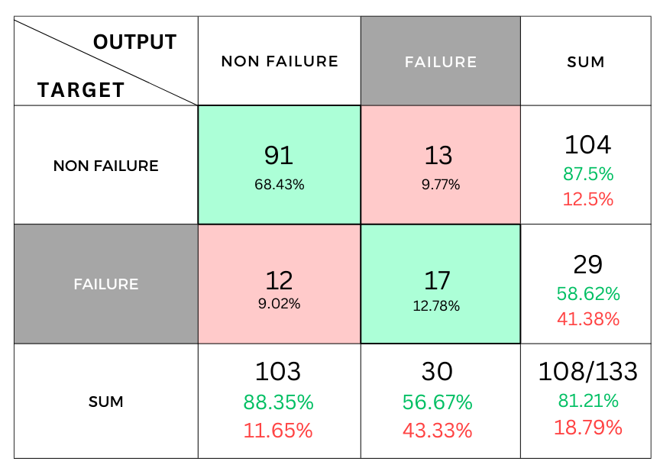
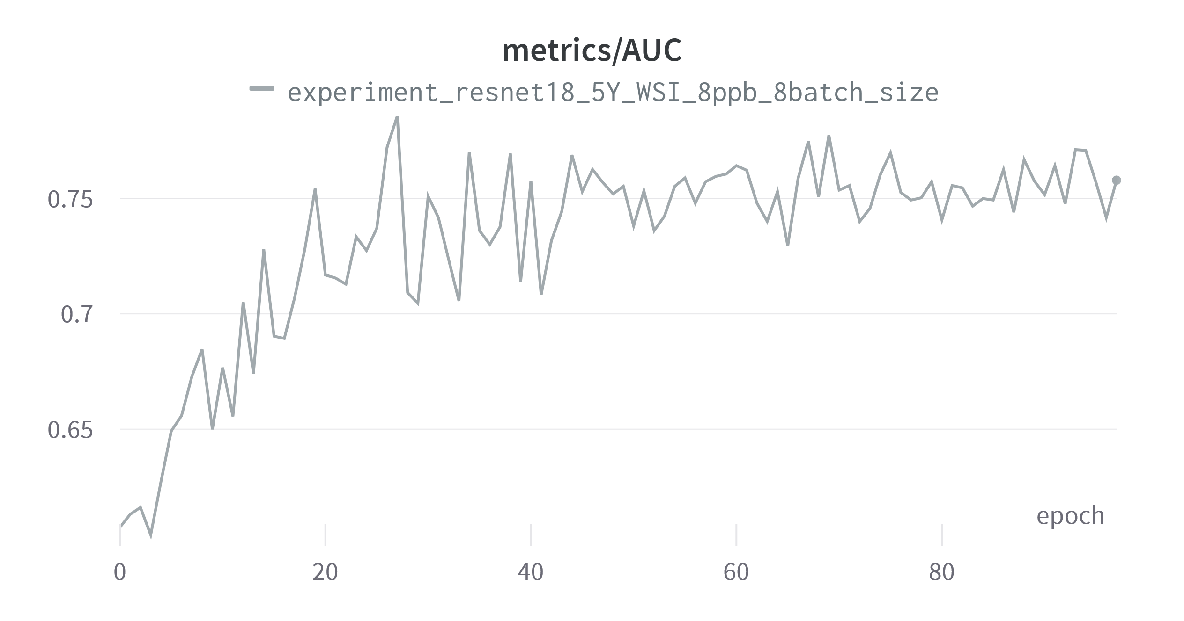
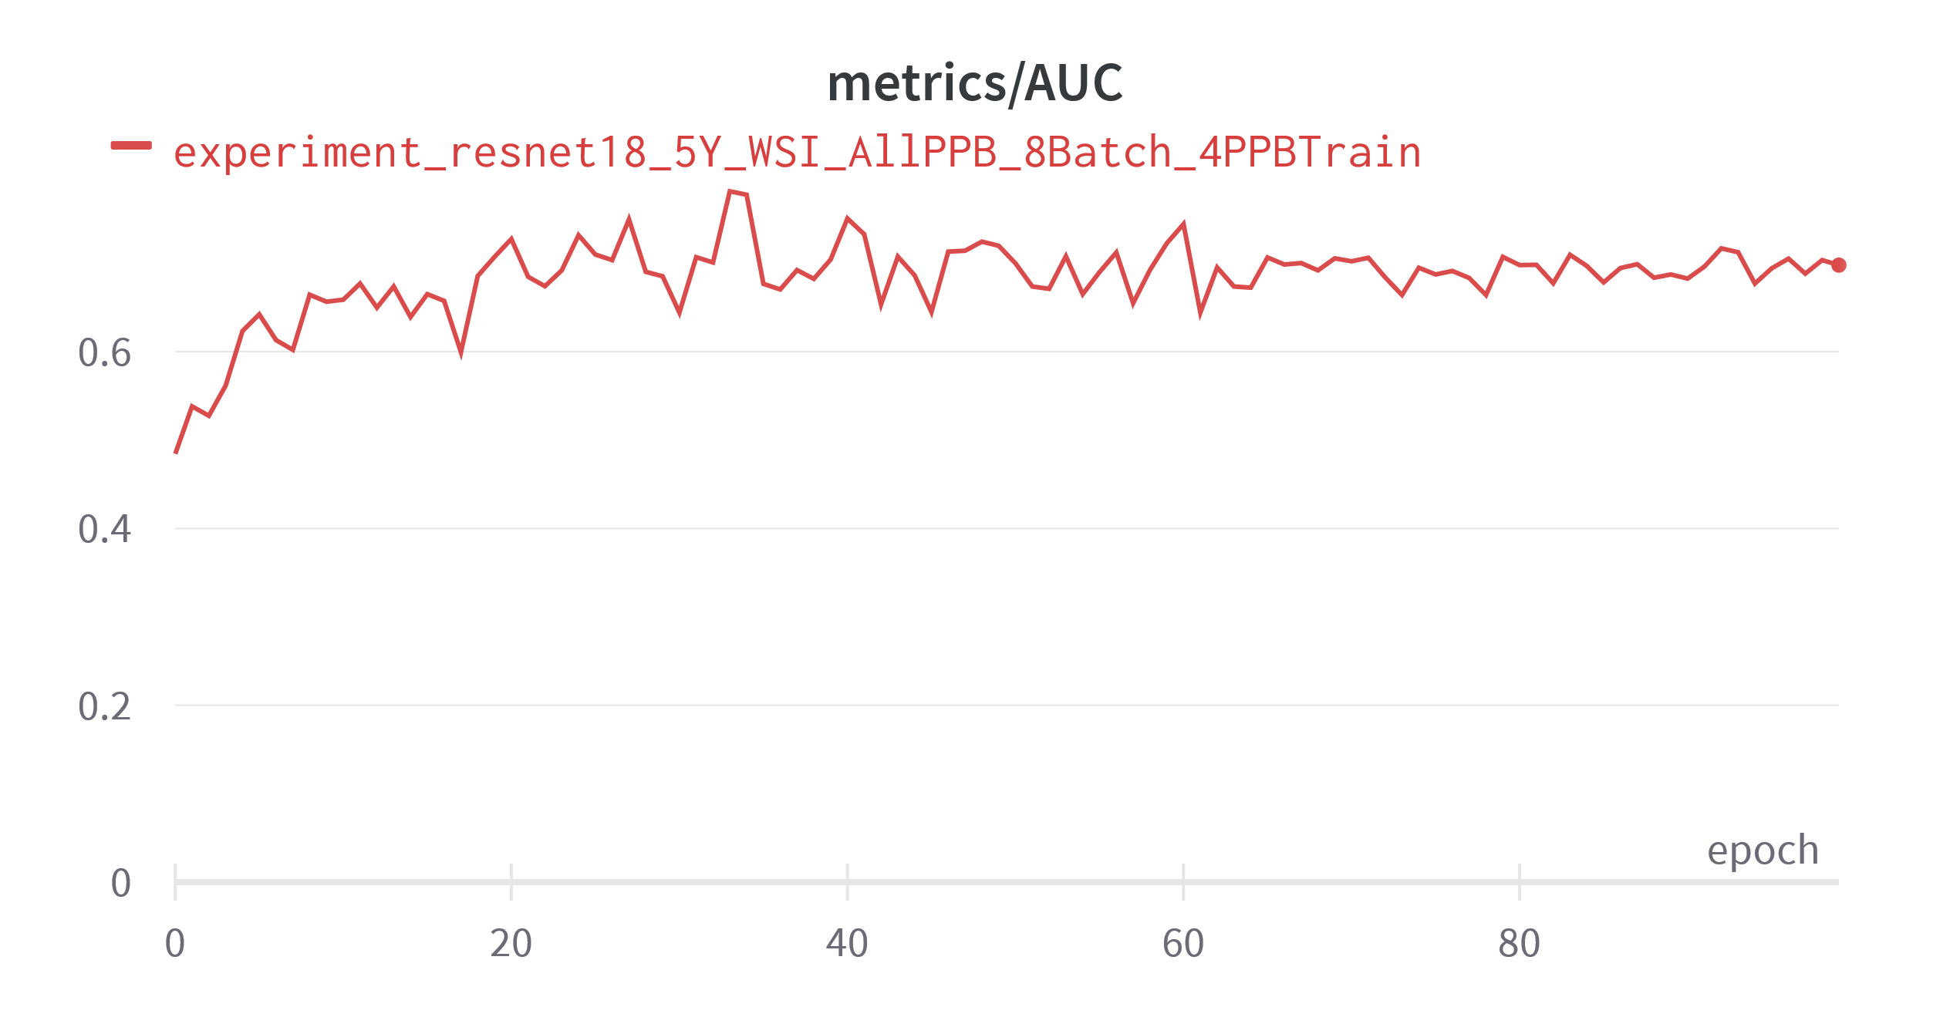
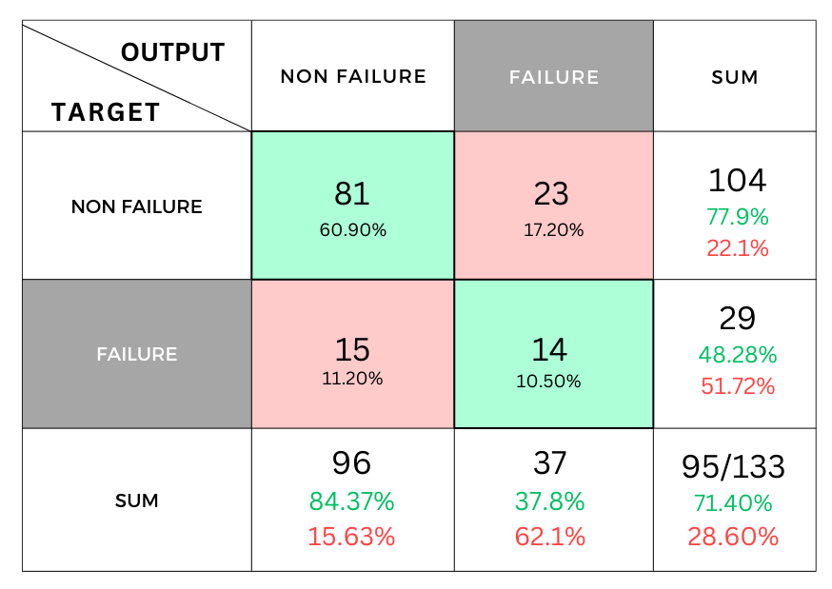

Experiment: WSI
1) Random sample
(ppb)
Accuracy ≃ 81%
Recall ≃ 58%
2) All patches
Accuracy ≃ 71%
Recall ≃ 48%
Notes:
QUI HO RIPORTATO UN RISULTATO PER CIASCUN METODO SUL DATASET DELLE WSI, ENTRAMBI CON RESNET18
A SINISTRA HO RIPORTATO LE CONFUSION MATRIX E A DESTRA LA METRICA AUC CHE DA’ UN I’IDEA DELLA CAPACITA’ PREDITTIVA DEL MODELLO
SULLA CONFUSION MATRIX POSSIAMO FARE 2 CONSIDERAZIONI: LA PRIMA E’ CHE IL VALORE DI ACCURACY E’ MIGLIORE NEL CASO A COMPLETAMENTO DI BATCH,
RAGGIUNGIAMO L’81 RISPETTO AL 71,
LA SECONDA CONSIDERAZIONE E’ CHE IN ENTRAMBI I CASI RESNET FATICA A PREDIRRE LA LABEL POSITIVA, AVENDO UNO SBLIANCIAMENTO SIGNIFICATIVO NELLE DUE CLASSI DEL DATASET
CON UNA METRICA DI RECALL DI CIRCA 60% NEL PRIMO CASO. ABBIAMO FATTO MOLTI ALTRI ESPERIMENTI E TUTTI CONFERMANO LE MIGLIORI PRESTAZIONI DEL PRIMO METODO.
10.30

Slide 11
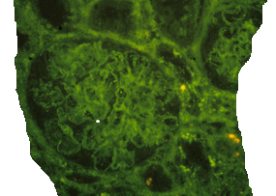
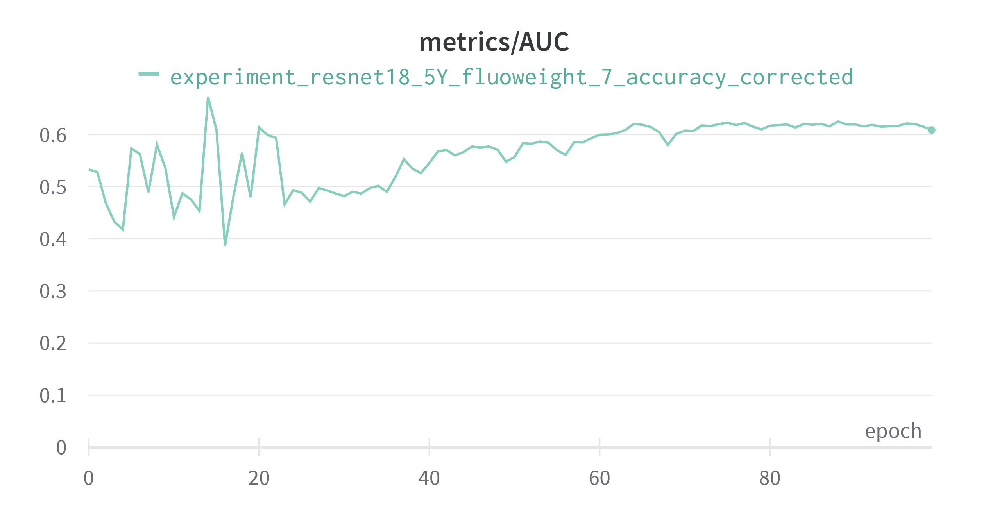
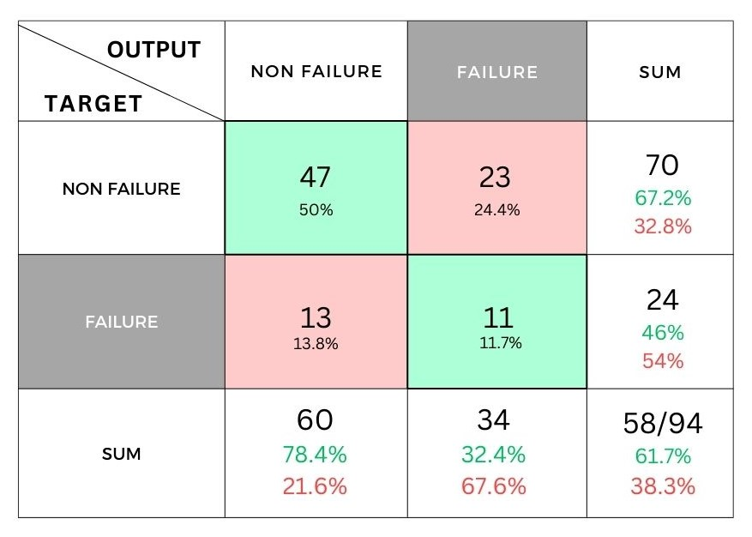
Experiment: Immunofluorescence images
Accuracy ≃ 61%
BCE Weighted Loss experiment:
Weight = num_negatives/num_positives
Recall ≃ 46%
Notes:
QUESTO E’ UNO DEGLI ESPERIMENTI CONDOTTI INVECE SUL DATASET AD IMMUNOFLUORESCENZA
IL DATASET E’ DI DIMENSIONI RIDOTTE PERCHE LA PARTE CORPOSA DELLE IMMAGINI NON ERA ANCORA ANNOTATA, MA SIAMO COMUNQUE RIUSCITI
AD ALLENARE LA RETE, LO ABBIAMO FATTO CONSIDERANDO DIVERSI VALORI DI PESO PER LA WEIGHTED BCE LOSS IN MODO DA CONSIDERARE LO SBILANCIAMENTO
DEL DATASET, IL PESO PUO’ ESSERE CALCOLATO IN VARI MODI, UNO DI QUESTI E’ COME RAPPORTO TRA IL NUMERO DI ESEMPI DI CLASSE 0 E IL NUMERO DI ESEMPI DI CLASSE 1, IN QUESTO ESEMPIO CHE HO RIPORTATO IL PESO VALE 7,
PIU’ SI AUMENTA IL PESO PIU’ LA RETE VIENE PENALIZZATA SE PREDICE UN FALSE NEGATIVE E QUINDI IL NUMERO DI POSITIVI CHE TROVA AUMENTA PROPORZIONALMENTE AL PESO.
QUI IL VALORE DELL’ACCURACY E’ SCESO AL 61%, MA E’ DOVUTO ALLA DIMENSIONE RIDOTTA DEL DATASET.
11.30

Slide 12
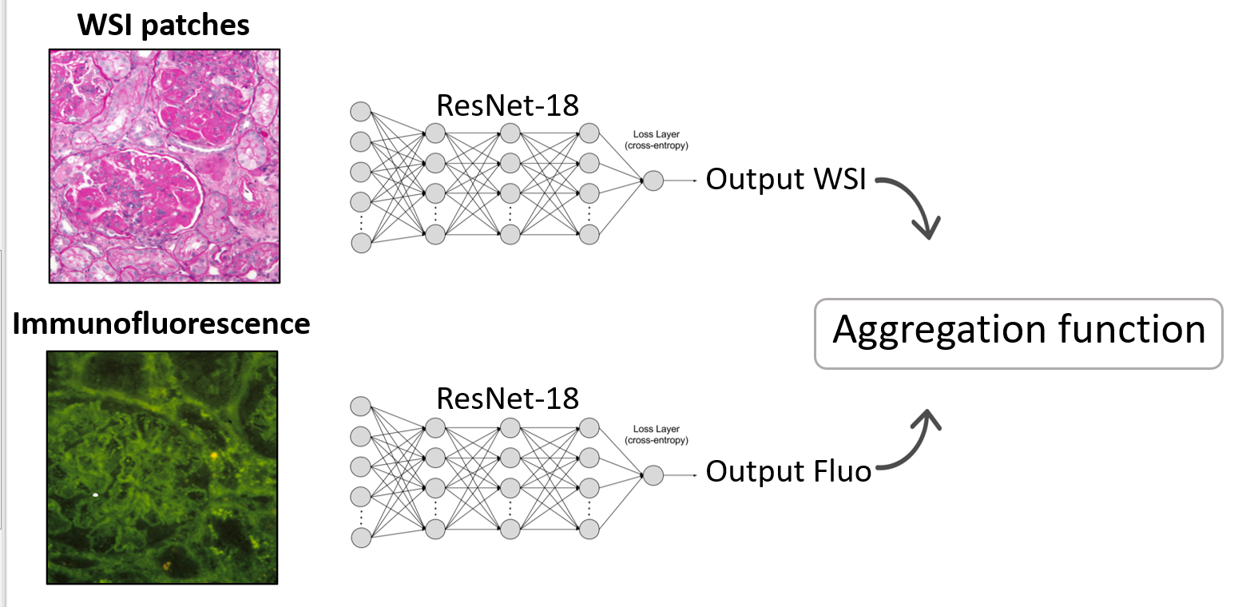
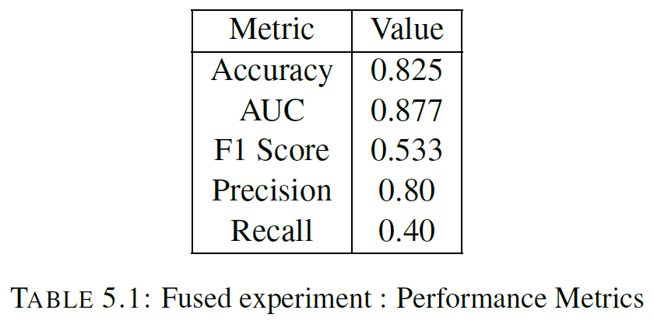
Experiment: Combined
Test Dataset: WSI (PAS) ∩ Immunofluorescence
Notes:
NELL’ESPERIMENTO COMBINATO ABBIAMO CONSIDERATO COME DATASET DI TEST L’INTERSEZIONE DELLE DUE TIPOLOGIE DI DATASET
OVVERO SOLTANTO LE BIOPSIE PER LE QUALI AVEVAMO SIA LA VERSIONE AD IMMUNOFLUORESCENZA SIA LA COLORAZIONE PAS
INIZIALMENTE ABBIAMO ALLENATO SEPARATAMENTE RESENT-18 SU WSI E IMMUNOFLUORESCENZE,
POI ABBIAMO FATTO UNA EVALUATION A PARTE DOVE VENGONO CARICATI I PESI CHE LE DUE RETI HANNO IMPARATO NEL TRAINING SEPARATO
VENGONO PRODOTTI I 2 OUTPUT CHE SONO ACCORPATI IN UN SOLO VALORE DA UN’AGGREGATION FUNCTION CHE IN QUESTO ESEMPIO ERA LA SEMPLICE MEDIA TRA I 2,
IL RISULTATO PRODUCE LO SCORE FINALE.
A FIANCO HO RIPORTATO LE METRICHE DELL’ESPERIMENTO COMBIANTO E ANCHE IN QUESTO CASO RIUSCIAMO A RAGGIUNGERE BUONI VALORI DI ACCURACY E AUC,
SUPERIORI AI VALORI DEGLI ESPERIMENTI SEPARATI.
45 secondi

Slide 13
Conclusion
The system proved to be capable of learning from both types of images and predicting renal failure with an accuracy exceeding 50%.
This project laid the groundwork for investigating learning based on the combination of WSI and immunofluorescence images.
Cross-validation: it is one of the most effective techniques to avoid overfitting
and to better understand the performance of a predictive model.
Multiple Instance Learning (MIL): is a machine learning paradigm used when data il labeled at a bag level than at an instance level. It assumes that a positive bag contains at least one positive instance, while negative bags only contain negative instances
Notes:
IN CONCLUSIONE, E’ STATO REALIZZATO UN SISTEMA CHE E’ IN GRADO DI FARE PREVISIONE SULL’INSUFFICIENZA RENALE DEL PAZIENTE
CON UNA ACCURACY SUPERIORE AL 50%, DIMOSTRANDO CHE E’ POSSIBILE INTEGRARE LE INFORMAZIONI PROVENIENTI DA 2 TIPOLOGIE DI
IMMAGINI DIVERSE OTTENENDO BUONI RISULTATI NONOSTANTE IL NUMERO RIDOTTO DI ESEMPI A DISPOSIZIONE
E’ STATA FATTA ANCHE CROSS VALIDATION PER VERIFICARE LA BONTA’ DEL MODELLO ED EVITARE L’OVERFITTING, QUINDI E’ STATO DIVISO IL DATASET
IN SUBSET DIVERSI, SONO STATE VALUTATE LE METRICHE SU PORZIONI DIVERSE DI TEST E POI ABBIAMO CALCOLATO MEDIA E VARIANZA PER ASSICURARCI CHE LE PERFORMANCE DEL MODELLO NON DIPENDESSERO DA ESEMPI SPECIFICI.
UN’ULTIMA COSA, IL SISTEMA POTREBBE BENEFICIARE DI TECNICHE DI MULTIPLE INSTANCE LEARNING, CHE SONO STATE USATE SUL ALTRI ORGANI COME I POLMONI E CHE POTREBBERO
ESSERE USATE ANCHE CON LE WSI DEI RENI.
CON QUESTO HO CONCLUSO, VI RINGRAZIO PER L’ATTENZIONE E SE CI SONO DOMANDE RIMANGO A DISPOSIZIONE.
Cdss: clinical decision support system

Slide 14
Thank you for your attention
Notes:
BUONGIORNO A TUTTI, OGGI PRESENTO IL MIO LAVORO DI TESI MAGISTRALE NELL’AMBITO DELLA PREDIZIONE SU IMMAGINI MEDICALI DI RENI

Slide 16
Dataset
 | WSI | IMMUNOFLUORESCENCE
TRAIN | Biopsies: 363 (338 negative, 25 positive) Total patches: 5361 | Total images: 160 (150 negative, 10 positive
TEST | Biopsies: 133 (104 negative, 29 positive) Total patches: 1806 | Total images: 94 (70 negative, 24 positive)

Slide 17
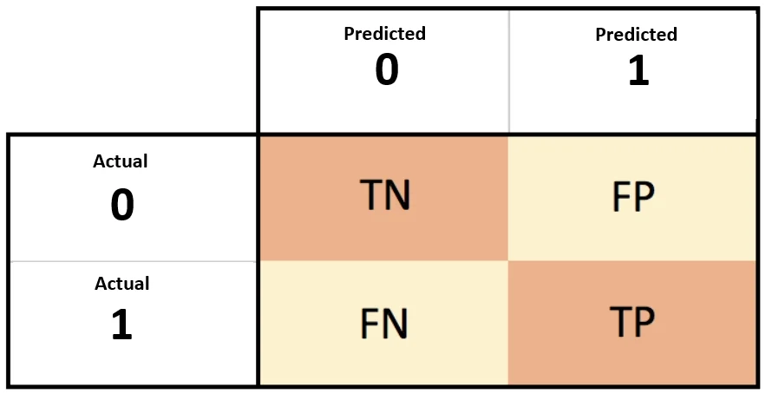
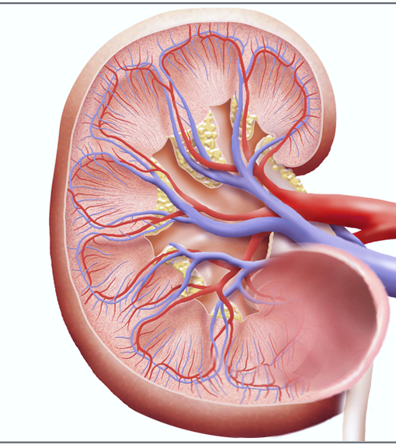
State of art
Multiple instance learning techniques
Notes:
Se prendendo solo i valori a 1 come label 1 prendessi i valori certi, allora basterebbe controllare solo se ESDR è TRUE, perché ESRD true vuol dire dialisi o trapianto immediato
E in tutti gli altri casi io produco label 0.

Slide 18
Points:
1. Intro progetto (scopo e utilità)
2. Reni/glomerulo, End-stage Renal Disease
(2.30 minuti)
3. Dataset + cos'è una WSI + annotazione + concetto di patches (5 minuti)
4. Cosa propongo: arriva il paziente, foto biopsia, la metto nella rete, output
5. Deep Learning, CNN, Loss, ResNet
6. Pipeline di alto livello e parametri di lancio principali
7. Esperimento WSI con risultato
8. Esperimento Fluo con risultato
9. Fusione delle cose (con risultato)
10. Conclusione

